Slide 1




Slide 2

Структура Конституции РФ
Преамбула
Раздел первый
Глава 1. Основы конституционного строя
Глава 2. Права и свободы человека и гражданина
Глава 3. Федеративное устройство
Глава 4. Президент Российской Федерации
Глава 5. Федеральное Собрание
Глава 6. Правительство Российской Федерации
Глава 7. Судебная власть и прокуратура
Глава 8. Местное самоуправление
Глава 9. Конституционные поправки и пересмотр Конституции
Раздел второй. Заключительные и переходные положения

Slide 3
ГЛАВА 1. ОСНОВЫ КОНСТИТУЦИОННОГО СТРОЯ
МСУ
– демократическое государство;
– федеративное государство;
– правовое государство;
– республиканская форма правления;
– светское государство
– государство, в котором признается идеологическое многообразие;
– социальное государство.
Судебная власть
ПРАВИТЕЛЬСТВО
ФЕДЕРАЛЬНОЕ СОБРАНИЕ
ПРЕЗИДЕНТ РФ
ФЕДЕРАТИВНОЕ УСТРОЙСТВО
ПРАВА И СВОБОДЫ ЧЕЛОВЕКА И ГРАЖДАНИНА
ОСНОВЫ КОНСТИТУЦИОННОГО СТРОЯ

Slide 4
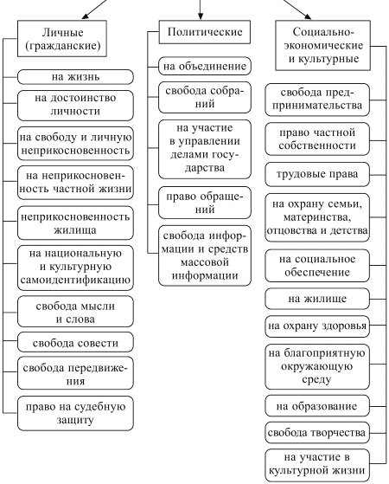
ГЛАВА 2. ПРАВА И СВОБОДЫ ЧЕЛОВЕКА И ГРАЖДАНИНА

Slide 5


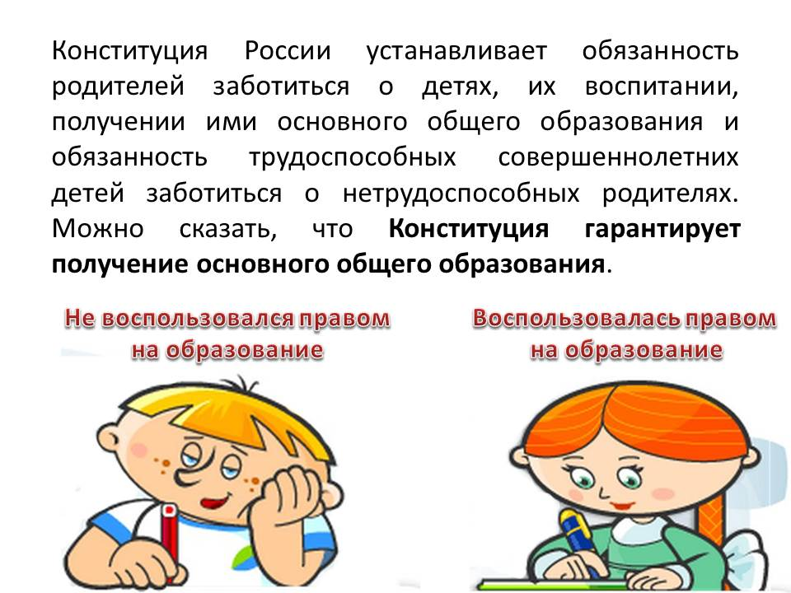


Slide 6
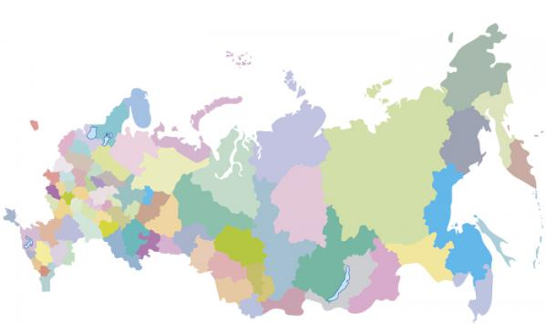
ГЛАВА 3. ФЕДЕРАТИВНОЕ УСТРОЙСТВО
Россия – федеративное государство.
В составе РФ 85 субъектов:
– 22 республики;
– 9 краев;
– 46 областей;
– 3 города федерального значения;
– Еврейская автономная область;
– 4 автономных округа.

Slide 7
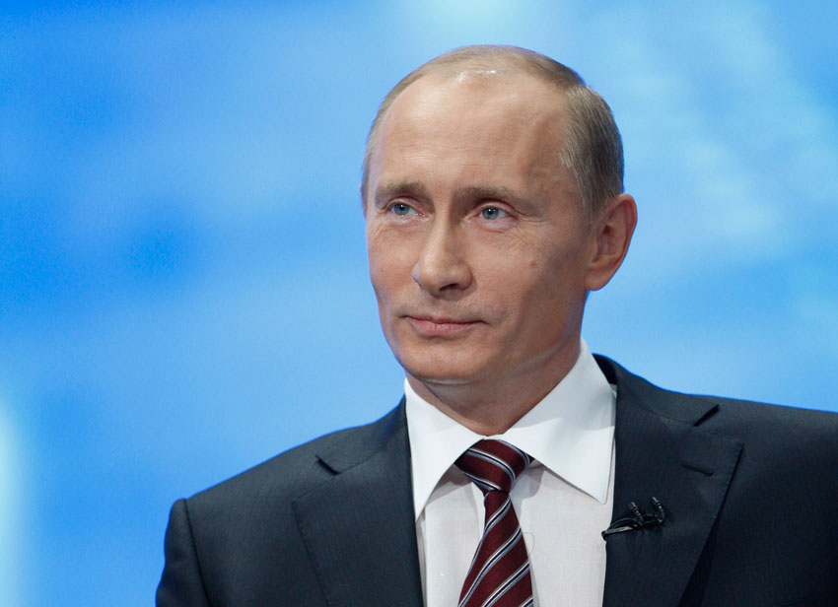
ГЛАВА 4. ПРЕЗИДЕНТ РОССИЙСКОЙ ФЕДЕРАЦИИ
С 2012 года – Путин Владимир Владимирович
– глава государства;
– гарант конституции;
– Верховный Главнокомандующий Вооруженными Силами;
– избирается гражданами на 6 лет.
Президентом РФ может быть избран гражданин Российской Федерации не моложе 35 лет, постоянно проживающий в Российской Федерации не менее 10 лет.
ПОЛНОМОЧИЯ ПРЕЗИДЕНТА:
1. в части формирования государственных органов и назначения высших должностных лиц;
2. в части руководства внутренней политикой страны и взаимоотношений с другими государственными органами;
3. в области внешней политики;
4. в области обеспечения обороны и безопасности государства, стабильности общественного порядка в стране;
5. в области обеспечения конституционного статуса личности.

Slide 8
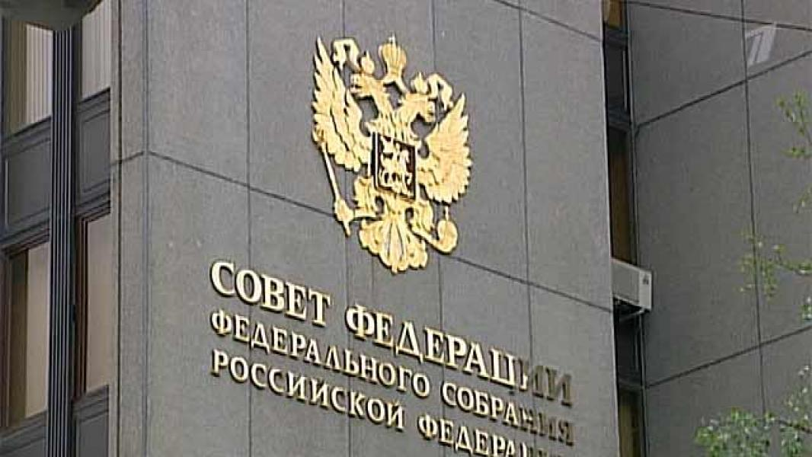
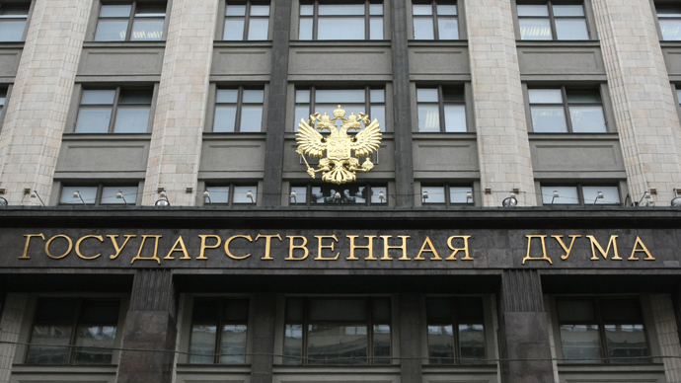
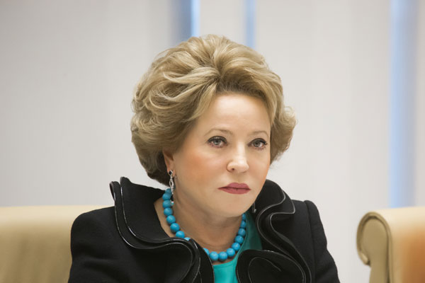
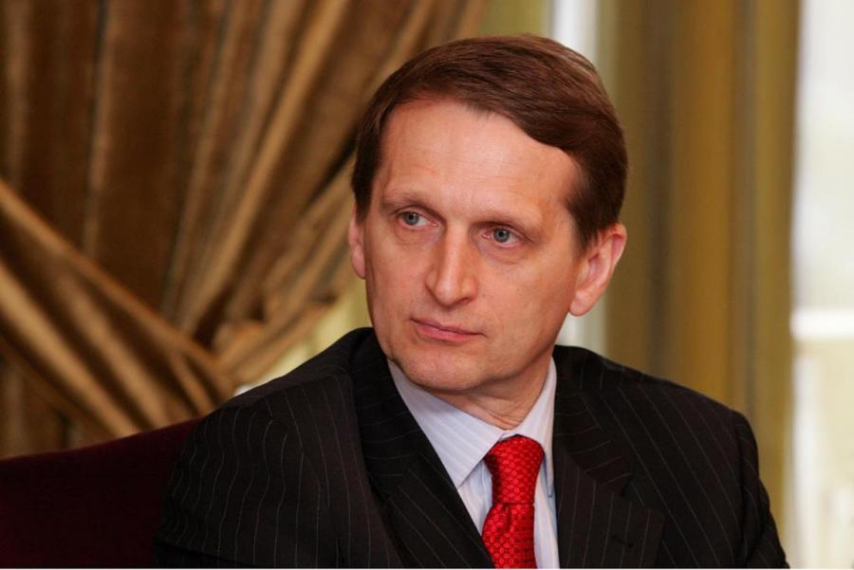
ГЛАВА 5. ФЕДЕРАЛЬНОЕ СОБРАНИЕ
- это парламент РФ
- входят по 2 представителя от каждого субъекта РФ: по
одному от законодательного (представительного) и
исполнительного органов государственной власти субъекта РФ;
- состоит из 450 депутатов;
срок полномочий составляет 5 лет;
депутатом может быть избран гражданин Российской Федерации, достигший 21 года и имеющий право участвовать в выборах.
а также представители РФ, назначаемые Президентом РФ, число которых составляет не более 10 % от числа членов Совета Федерации - представителей от законодательных (представительных) и исполнительных органов государственной власти субъектов РФ
Матвиенко Валентина Ивановна
Нарышкин Сергей Евгеньевич
Совет Федерации и Государственная Дума заседают раздельно.
Одно и то же лицо не может одновременно являться членом Совета Федерации и депутатом Государственной Думы.

Slide 9
ПОЛНОМОЧИЯ:
Совет Федерации
Государственная Дума
утверждает изменение границ между субъектами РФ;
утверждает указ Президента РФ о введении военного положения;
утверждает указа Президента РФ о введении чрезвычайного положения;
решает вопрос о возможности использования Вооруженных Сил РФ за ее пределами;
назначает выборы Президента РФ;
отрешает Президента Российской Федерации от должности;
назначает на должность судей Конституционного Суда РФ, Верховного Суда РФ;
назначает на должность и освобождает от должности Генерального прокурора РФ и его заместителей;
назначает на должность и освобождает от должности заместителя Председателя Счетной палаты и половины состава ее аудиторов.
дает согласие Президенту РФ на назначение Председателя Правительства РФ;
решает вопрос о доверии Правительству РФ;
заслушивает ежегодные отчеты Правительства РФ о результатах его деятельности, в том числе по вопросам, поставленным Государственной Думой;
назначает на должность и освобождение от должности Председателя Центрального банка РФ;
назначает на должность и освобождает от должности Председателя Счетной палаты и половины состава ее аудиторов;
назначает на должность и освобождает от должности Уполномоченного по правам человека;
объявляет амнистию;
выдвигает обвинение против Президента РФ для отрешения его от должности.

Slide 10
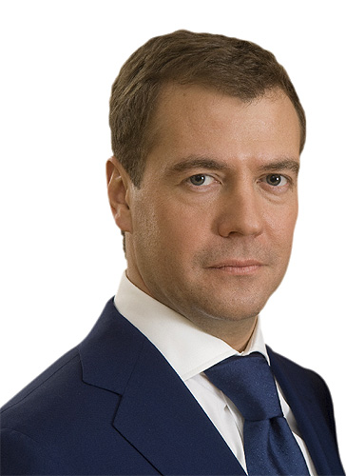
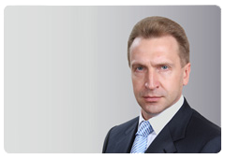
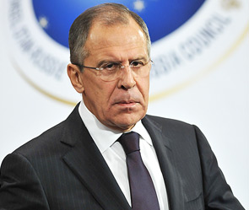
ГЛАВА 6. ПРАВИТЕЛЬСТВО РОССИЙСКОЙ ФЕДЕРАЦИИ
Председатель Правительства РФ –
Медведев Дмитрий Анатольевич
8 заместителей, один из –
Шувалов Игорь Иванович – первый заместитель
федеральные министры -
Лавров Сергей Викторович – министр иностранных дел

Slide 11
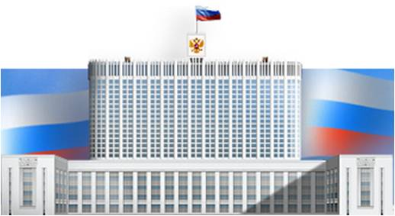
Полномочия Правительства РФ:
а) разрабатывает и представляет Государственной Думе федеральный бюджет и обеспечивает его исполнение; представляет Государственной Думе отчет об исполнении федерального бюджета; представляет Государственной Думе ежегодные отчеты о результатах своей деятельности, в том числе по вопросам, поставленным Государственной Думой;
б) обеспечивает проведение в Российской Федерации единой финансовой, кредитной и денежной политики;
в) обеспечивает проведение в Российской Федерации единой государственной политики в области культуры, науки, образования, здравоохранения, социального обеспечения, экологии;
г) осуществляет управление федеральной собственностью;
д) осуществляет меры по обеспечению обороны страны, государственной безопасности, реализации внешней политики Российской Федерации;
е) осуществляет меры по обеспечению законности, прав и свобод граждан, охране собственности и общественного порядка, борьбе с преступностью

Slide 12
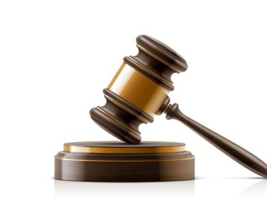
ГЛАВА 7. СУДЕБНАЯ ВЛАСТЬ И ПРОКУРАТУРА
Конституционный суд РФ
Верховный суд РФ
разрешает дела о соответствии КРФ
высший судебный орган по гражданским делам, разрешению экономических споров, уголовным, административным и иным делам
Кто может быть судьями?
– граждане, достигшие 25 лет;
– имеющие высшее юридическое образование;
– стаж работы по юридической профессии не менее 5 лет.

Slide 13
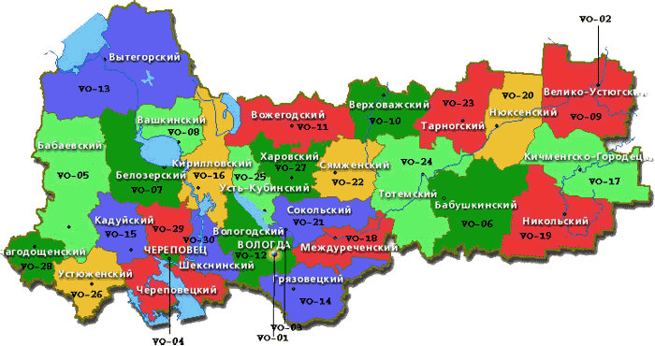
ГЛАВА 8. МЕСТНОЕ САМОУПРАВЛЕНИЕ
– сельские поселения
– городские поселения
– 26 муниципальных районов
– 2 городских округа –
г. Вологда и г. Череповец

Slide 14
СПАСИБО ЗА ВНИМАНИЕ!
https://vk.com/younglawyers35

